Slide 1
Жидкостно-сцинтилляционная спектрометрия

Slide 2
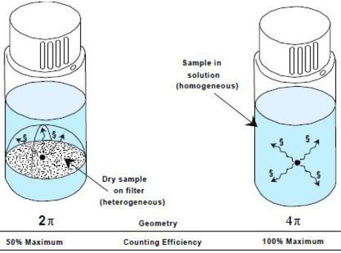
Эффективность
Notes:
Развитие ЖС-спектрометрии началось с 50-х годов 20-го века. При использовании этого метода появляется возможность вводить измеряемое вещество непосредственно в ЖС смесь путем растворения, эмульгирования, погружения фильтров или отрезков хроматограмм в жидкость.
Измеряемое вещество находится в рабочем объеме детектора и значение коэффициентов ослабления, самоослабления, обратного рассеяния бета-излучения в ЖС системах практически равны единице. Геометрический коэффициент в гомогенных системах также равен единице. При измерениях осадков на фильтрах, отрезков хроматограмм и т.п. он равен 0,5.
ЖС детекторы обладают высокой эффективностью по отношению к корпускулярному излучению. Даже для такого низкоэнергетического бета-излучения, как излучение трития (18,6 кэВ) эффективность регистрации достигает 60%, а для боле высокоэнергетических бета- и альфа-излучателей она приближается к 100%. Сравнительно невысока их эффективность к гама-излучению высоких и средних энергий. С уменьшением энергии гамма-квантов эффективность их регистрации также существенно возрастает.

Slide 3

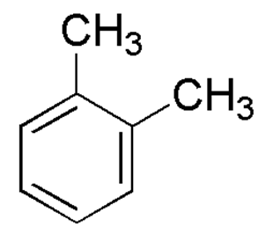
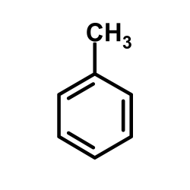
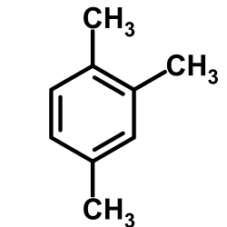
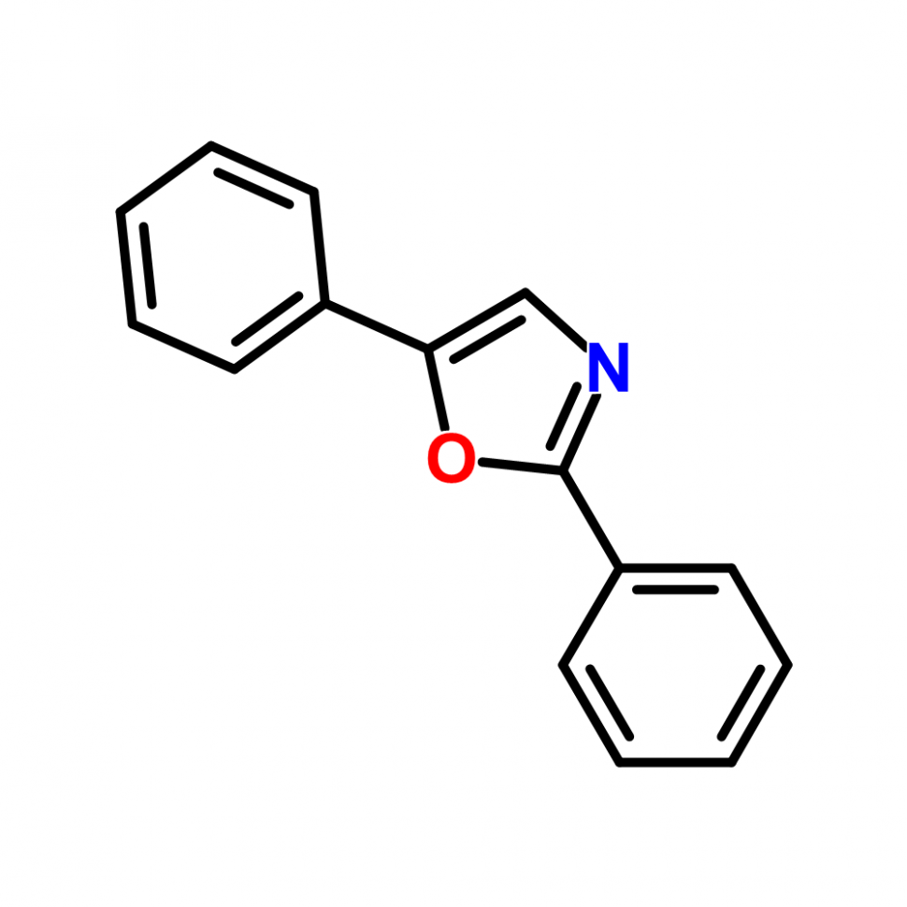
ЖС смеси
Растворитель:
бензол,
толуол,
ксилол
1,2,4-триметилбензол
ЖС (2,5-дифенилоксазол – лат. аббревиатура PPO)
бензол
ксилол
толуол
2,5-дифенилоксазол
Notes:
Основным по объему компонентом ЖС является органический растворитель. В качестве растворителей чаще всего используются бензол, толуол, ксилол, 1,2,4-триметилбензол и др. алкилбензолы.
В нем растворена небольшая в процентном соотношении добавка органического вещества, молекулы которого содержат ароматические и гетероциклические кольца, например 2,5-дифенилоксазол.
Процессы сцинтилляции происходят в ЖС смесях только под воздействием заряженных частиц. В случае регистрации гамма-излучения это вторичные электроны, возникающие в результате фотоэффекта, комптоновского рассеяния и образования электро-позитронных пар.

Slide 4
ЖС смеси
+/-
hv (Y≈1)
hv (Y=0,1)
W
растворитель
2,5-дифенилоксазол
Notes:
Энергия заряженных частиц расходуется на возбуждение и ионизацию молекул растворителя. 90% возбужденных молекул теряют энергию возбуждения в результате безызлучательных переходов. Остальные 10% испускают кванты света в видимой или ближней ультрафиолетовой области спектра (здесь также возможны безызлучательные переходы, но вклад их относительно невелик). Таким образом, квантовый выход флуоресценции (люминесценции) для растворителя равен 0,1.
@ Для повышения квантового выхода флуоресценции к растворителю и добавляют сцинтиллятор. @ Тогда молекулы растворителя могут передать возбужденное состояние молекулам сцинтиллятора, которые практически всегда тратят ее на испускание фотонов видимого света. С ростом доли сцинтиллятора в смеси квантовый выход сначала растет, затем падает. При оптимальной концентрации сцинтиллятора квантовый выход флуоресценции становится близким к 1, то есть почти вся энергия возбужденных состояний молекул растворителя передается молекулам сцинтиллятора и преобразуется в фотоны.
Сцинтилляции регистрируются ФЭУ.

Slide 5
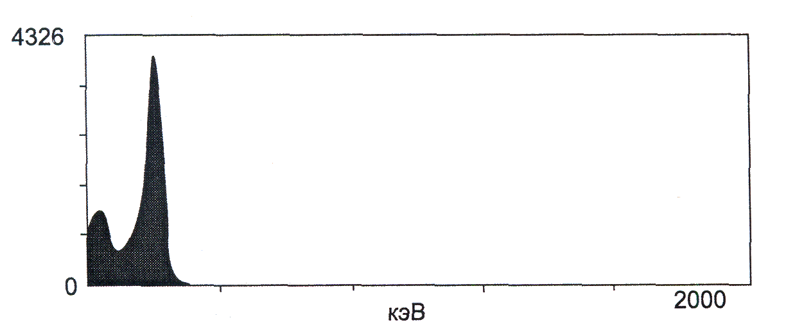
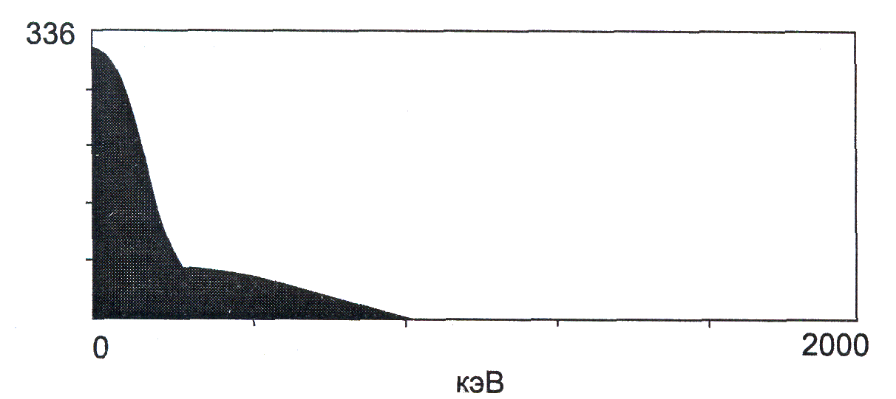
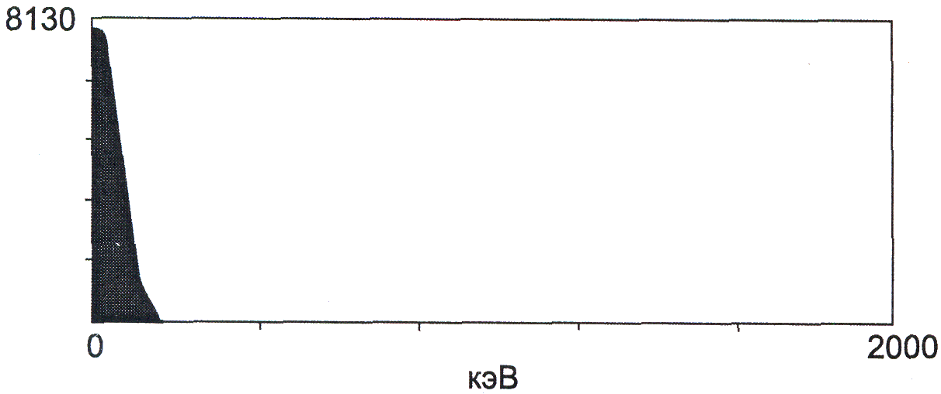
ЖС спектры
¹⁴С(E_{β max}=156,5 кэВ)
3000
²³⁷Np(E_{α}=4,771 и 4,788 МэВ)=
=²³³Pa(E_{β max}=236 кэВ)
⁹⁰Sr(E_{β max}=546 кэВ)=
=⁹⁰Y(E_{β max}=2,248 МэВ)
5000
5000
Notes:
Пропорциональность яркости отдельных сцинтилляций энергетическим потерям частиц или квантов в объеме ЖС смеси позволяет выполнять спектрометрические измерении, то есть идентифицировать радионуклиды по энергии излучения. Особенно заметны преимущества ЖС метода при измерении бета-излучателей с низкими значениями максимальной энергии (таких как тритий и радиоуглерод) или радионуклидов, превращение которых происходит путем К-захвата с последующим испусканием гамма-квантов или рентгеновских квантов (например 55-железа).
ЖС методом можно регистрировать и альфа-частицы. Доля энергии, затраченной альфа-частицами на возбуждение молекул ЖС примерно на порядок ниже, чем для бета-частиц. Поэтому в спектре приборов, настроенных для регистрации бета-частиц альфа-частицы с энергиями 5-6 МэВ попадают в область амплитудных распределений импульсов, соответствующих бета-частицам с энергиями 500-600 кэВ…

Slide 6
Регистрация сцинтилляций
α- или β-
частица
Растворитель
Сцинтиллятор
ФЭУ
Химическое
гашение
Оптическое
гашение
Notes:
На слайде представлена схема регистрации…
В ЖС препарате могут происходить процессы, приводящие к снижению доли энергии ионизирующей частицы, затраченной на сцинтилляцию, процессы гашения. @ Так молекулы некоторых примесей способны перехватить энергию возбуждения от молекул растворителя при передаче ее к молекулам сцинтиллятора и растрачивать ее путем безызлучательных переходов. Такой вид гашения называется химическим. Химическое гашение присутствует в той или иной степени в любой ЖС системе, поскольку любые вводимые вещества конкурируют с молекулами сцинтиллятора при передаче им энергии от возбужденных молекул растворителя.
@ В окрашенных препаратах имеет место уменьшение яркости сцинтилляций, связанное с поглощением света определенных длин волн. Такой процесс называется цветовым или оптическим гашением. Оптическое гашение определятся длиной волны света, оптической плотностью раствора и областью спектральной чувствительности ФЭУ.

Slide 7
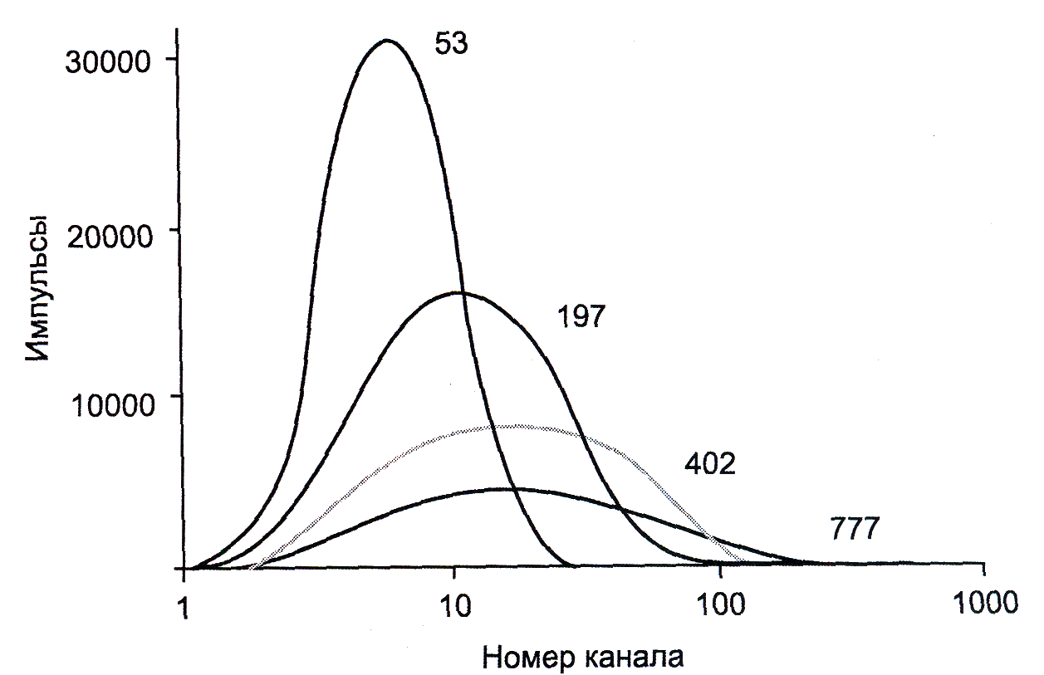
ЖС спектры ¹⁴C с различным уровнем гашения
Notes:
Явление гашения приводит к тому, что реально регистрируемое распределение амплитуд импульсов оказывается сжатым вдоль энергетической шкалы.
Бета-излучение имеет непрерывный спектр, энергии бета-частиц распределены от 0 до максимальной энергии бета-распада. С увеличением гашения возрастает доля незарегистрированных низкоэнргетических бета-частиц, так как количество образующихся в загашенном препарате фотонов оказывается недостаточным для их регистрации.
Это снижает эффективность регистрации и затрудняет идентификацию бета-излучателей.
На рисунке приведены ЖС спектры радиоуглерода при различных уровнях гашения… С увеличением гашения спектр смещается в низкоэнергетическую область. Максимальная энергия бета-распада радиоуглерода, 156 кэВ, в незагашенном препарате (777) попадали в определенный канал анализатора. По мере роста гашения эта энергия смещается в начало шкалы цифрового анализатора.
Таким образом, с увеличением гашения снижается эффективность регистрации бета-излучателей, и, следовательно, для определения абсолютной активности необходимо знать, как связана эффективность регистрации с гашением.

Slide 8
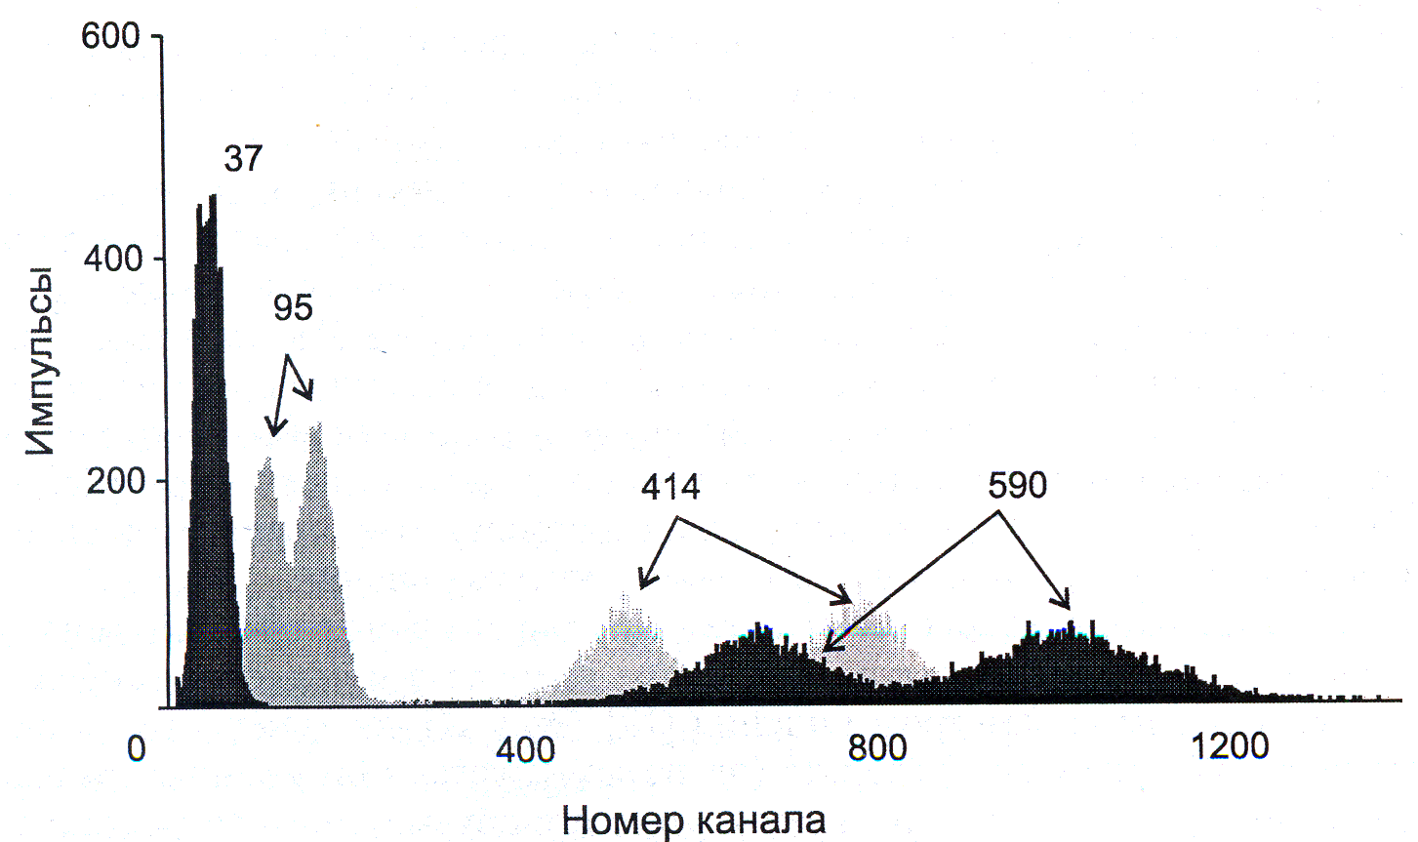
ЖС спектры ²¹¹At (5,867 МэВ) с дочерним ²¹¹Po (7,450 МэВ)
Notes:
Эффективность регистрации альфа-частиц уменьшается только при очень высоких уровнях гашения. Однако, по мере увеличения гашения происходит уменьшение разрешения пиков, что хорошо заметно на рисунке… Здесь представлены спектры 210-астата с дочерним 211-полонием. В спектре с низким уровнем гашения альфа-пики этих нуклидов хорошо различимы (590). По мере увеличения уровня гашения, эти пики смещаются в низкоэнергетическую область спектра (414, 95) и сливаются в один (37).

Slide 9
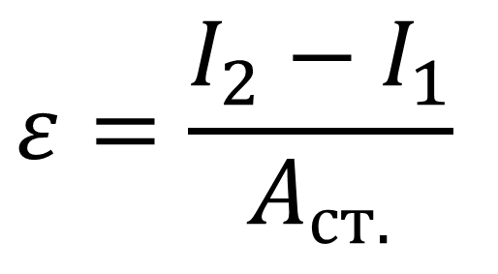
Метод внутреннего стандарта
Скорость счета после введения стандарта
Скорость счета до введения стандарта
$$ε=\frac{I_{2}−I_{1}}{A_{ст.}}$$
Notes:
Простейшим методом определения эффективности ЖС регистрации бета-частиц является метод внутреннего стандарта. К препарату с неизвестным содержанием измеряемого радионуклида добавляют известное количество (активность) того же нуклида. Сравнивая результаты измерения радиоактивности до (I₁) и после (I₂) введения внутреннего стандарта, можно оценить эффективность регистрации данного радионуклида. Метод внутреннего стандарта достаточно трудоемок (дополнительные операции). Кроме того, необходимо, чтобы введение его значимо не повлияло на гашение ЖС смеси.

Slide 10
Параметры гашения, основанные на спектральных характеристиках
Соотношение скоростей счета в различных энергетических каналах
(Sample Channel Ratio, SCR)
I₁
I₂
Notes:
Для количественного описания зависимости регистрации бета-частиц от гашения в ЖС системах используются параметры гашения.
ПГ, основанные на спектральных характеристиках препарата требуют информации о радионуклидом составе пробы и наличия набора стандартов измеряемого радионуклида.
Соотношение скоростей счета в различных энергетических каналах (SCR) позволяет судить о деформации спектра, и, следовательно о гашении. Спектр достаточно разбить на два окна, в которых оценивается соотношение скоростей счета при разных уровнях гашения. Главным недостатком этого параметра является ограниченный интервал гашения, так как спектры сильно загашенных препаратов полностью сдвигаются в низкоэнергетический канал.

Slide 11
Параметры гашения, основанные на спектральных характеристиках
Спектральный индекс препарата
(Spectral Index of the Sample, SIS)
E_{ср.}(53)
E_{ср.}(197)
E_{ср.}(402)
E_{ср.}(777)
Notes:
Спектральный индекс препарата (SIS) определяется средней амплитудой импульсов в аппаратурном спектре. Бета-спектр представляет распределение вероятностей бета-частиц с определенной энергией. Из этого распределения, может быть вычислена средняя кинетическая энергия всех бета-частиц. С увеличением гашения, средняя кинетическая энергия всех бета-частиц уменьшается, и бета-спектр сдвигается влево. В спектре, полученной от реальной пробы, определяется средняя кинетическая энергия всех бета-частиц и по ее величине оценивается гашение и эффективность регистрации. Этот параметр является наиболее чувствительным параметром гашения. Он не зависит от активности измеряемого препарата, его объема, эффекта стенок, плотности коктейля. Плохо работает при измерении низких активностей.

Slide 12
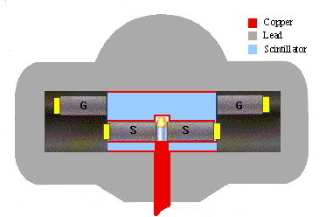
Параметры гашения, основанные на спектральных характеристиках внешнего стандарта
Внешний стандарт
Notes:
Для внешней стандартизации под флакон с препаратом подводится внешний источник гамма-излучения (133-барий, 137-цезий, 226-радий). При взаимодействии гамма-квантов средних и высоких энергий с ЖС смесью наблюдается спектр комптоновского рассеяния – основного механизма взаимодействия таких гамма-квантов с веществом с низким эффективным номером. С увеличением гашения комптоновский спектр, смещается в область низких энергий, его площадь уменьшается, так же как это происходит с бета-спектрами при измерении реальных препаратов. Это может быть использовано для определения гашения.
Все ПГ связанные с внешней стандартизацией могут работать если регистрируемая активность препарата много меньше регистрируемой активности внешнего стандарта, так как для определения ПГ конкретной ЖС смеси необходим одновременный набор спектра от препарата и внешнего стандарта.

Slide 13
Параметры гашения, основанные на спектральных характеристиках внешнего стандарта
Соотношение скоростей счета в различных энергетических каналах спектра внешнего стандарта (External Standard Ratio, ESR)
Положение точки перегиба в спектре внешнего стандарта (H#)
Спектральный индекс внешнего стандарта (Spectral Index of the External Standard, SIE)
Преобразованный спектральный индекс внешнего стандарта (Transformed SIE, tSIE)
Notes:
К ПГ, основанным на спектральных характеристиках внешнего стандарта относятся:
Соотношение скоростей счета в различных энергетических каналах спектра внешнего стандарта (External Standard Ratio, ESR) – как SCR
Положение точки перегиба в спектре внешнего стандарта (H#)
Спектральный индекс внешнего стандарта (Spectral Index of the External Standard, SIE)
Преобразованный спектральный индекс внешнего стандарта (Transformed SIE, tSIE)

Slide 14
Параметры гашения, основанные на спектральных характеристиках внешнего стандарта
Преобразованный спектральный индекс внешнего стандарта (Transformed SIE, tSIE)
S₁=C₁
S₂=S₁+C₂
…
P₁ – 20% of counts
P₂ – 10% of counts
F = 1000 / E
F = Calibration factor
tSIE = E × F
Notes:
Одним из самых последних и наиболее продвинутых параметров гашения считается преобразованный спектральный индекс внешнего стандарта (tSIE).
Спектр комптоновских электронов от внешнего источника за вычетом спектра образца преобразуется методом обратного поканального суммирования (a reverse channel-by-channel summation technique). Общая скорость счета (C1) в высокоэнергетическом канале сохраняется для этого канала (S1=C1). Затем, это значение добавляется к скорости счета (С2) в другом, более низкоэнергетическом канале для получения новой суммы (S2=C2+S1), которая заменяет скорость счета в этом канале. Эта процедура выполняется для всех каналов анализатора.
В преобразованном спектре определяются контрольные точки P₁ и P₂, соответствующие 10 и 20% импульсов соответственно. Через эти точки проводится прямая и определяется энергия, соответствующая точке пересечения. Значение tSIE для незагашенного препарата составляет 1000. Зная энергию пересечения прямой можно оценить фактор калибровки. Для загашенных препаратов оценивается tSIE на основе фактора калибровки и оценки энергии, в которую попадает пересечение калибровочной прямой для разных уровней гашения.

Slide 15
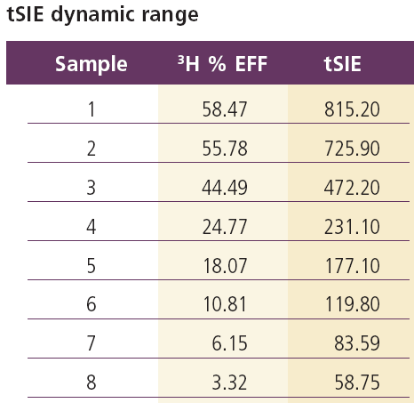
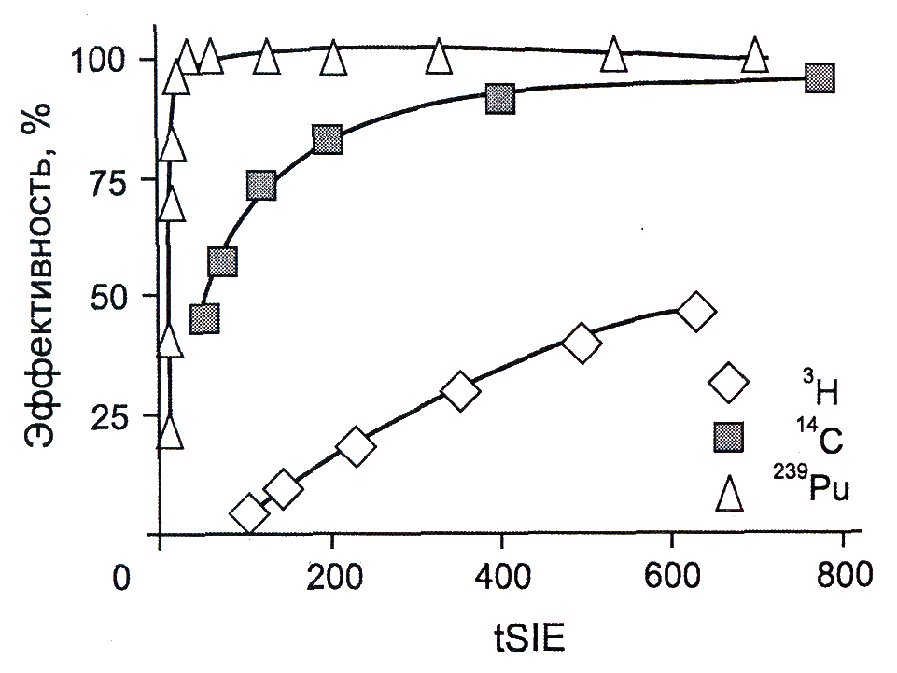
Зависимость эффективности регистрации β-частиц ³H, ¹⁴C и α-частиц ²³⁹Pu от гашения
Notes:
В таблице представлена эффективность регистрации излучения трития в зависимости от параметра tSIE, а на рисунке – кривые зависимостей эффективности от tSIE для излучения трития, радиоуглерода и плутония. Можно видеть, что эффективность регистрации для альфа-частиц существенно меньше зависит от гашения, чем для бета-частиц, а для бета-частиц зависимость эффективности регистрации от гашения ниже для более высокоэнергетических частиц.
Преобразованный спектральный индекс внешнего стандарта (tSIE) позволяет уменьшить роль таких факторов, как, изменение объема препарата, цветовое гашение, плотность коктейля, эффект стенок, материал и тип флакона и т. п.

Slide 16
Определение абсолютной активности (трассирование эффективности)
Метод трассирования эффективности DPM
Интервал, ε, % I, имп./с
кэВ стандарт препарат
0-2 24 2
2-4 49 5
4-6 59 7
6-8 68 10
8-10 77 14
10-2000 83 19
Notes:
Кроме оценки ПГ для определения абсолютной активности радионуклидов применяются методы трассирования эффективности.
Метод трассирования эффективности DPM. Измеряется незагашенный препарат радиоуглерода, энергетическая шкала разбивается на шесть областей 0-2, 2-4, 4-6, 6-8, 8-10, 10-2000 кэВ. Эффективность регистрации определяется для каждой области как скорость счета деленная на абсолютную активность
Далее измеряется неизвестный препарат, шесть значений скорости счета неизвестного препарата наносятся на график относительно шести значений эффективности регистрации незагашенного препарата радиоуглерода. Полученная кривая экстраполируется до значения эффективности 100%, при которой скорость счета становится равной активности.
Этот метод не требует построения кривой гашения, но он неприменим к радионуклидам, максимальная энергия которых ниже максимальной энергии радиоуглерода стандарта.

Slide 17
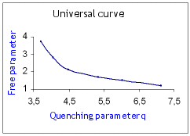
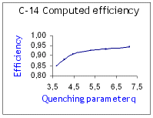
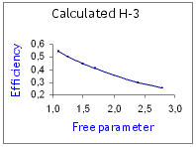
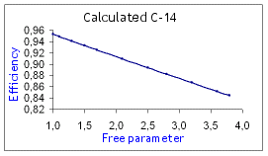
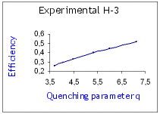
Определение абсолютной активности (трассирование эффективности)
Метод CIEMAT/NIST
Параметр гашения
Свободный параметр
Notes:
Другой метод определения абсолютной активности, потенциально применимый к любому ЖС прибору, любому сцинтилляционному коктейлю и любому радионуклиду, был разработан сотрудниками CIEMAT (Центра Исследований в области Энергетики, Окружающей Среды и Технологий, Мадрид, Испания) и NIST (Национального Института Стандартов и Технологий, Гейтсбург, США)
CIEMAT/NIST. Принимается, что энергия, необходимая для того, чтобы один фотоэлектрон, образовавшийся на фотокатоде ФЭУ, смог достичь его первого динода (обозначается как свободный параметр), как функция ПГ не зависит от конкретного радионуклида. @ Выполняется компьютерный расчет эффективности регистрации первичного стандарта при различных значениях СП и полученных экспериментально ПГ. По кривой зависимости эффективности регистрации от ПГ рассчитывается кривая зависимости эффективности регистрации от СП. @ Из этих двух кривых получают зависимость СП от ПГ. @ Считая, что СП как функция ПГ универсален и не зависит от радионуклида оценивается зависимость эффективности регистрации исследуемого радионуклида от СП. @ Далее можно получить зависимость эффективности регистрации исследуемого радионуклида от ПГ.
Последняя кривая служит для определения эффективности регистрации экспериментальных образцов и соответственно для определения их абсолютной активности.
Этот метод применим практически к любым радионуклидам, и в отличие от метода трассирования погрешность определения эффективности регистрации существенно ниже.

Slide 18
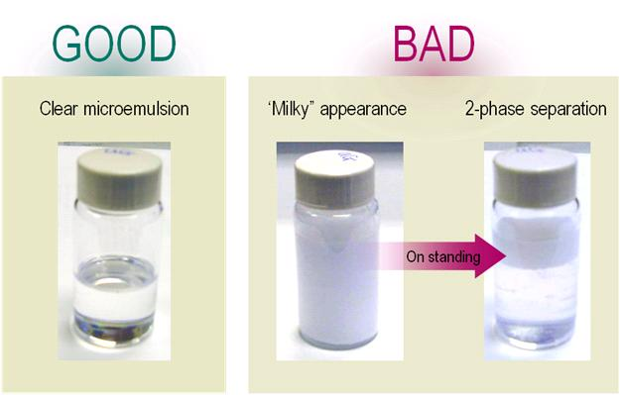
Жидкостно-сцинтилляционная спектрометрия
Notes:
Все методы определения гашения применимы только к гомогенным системам. В не смешиваемой смеси поправка на гашение, определенная методом внешнего стандарта, относится только к содержащей сцинтиллятор фазе. В то же время для ослабление излучения даже в мельчайших капельках другой фазы (например, воды), диспергированных в объеме сцинтиллятора, может привести к заметному снижению эффективности регистрации, и реальное значение окажется намного меньше значения, полученного методом внешней стандартизации.
В случае гетерогенных систем (суспензии, осадки на фильтрах, отрезки хроматограмм и т. п.) более целесообразно говорить не об абсолютных, а главным образом об относительных измерениях.

Slide 19
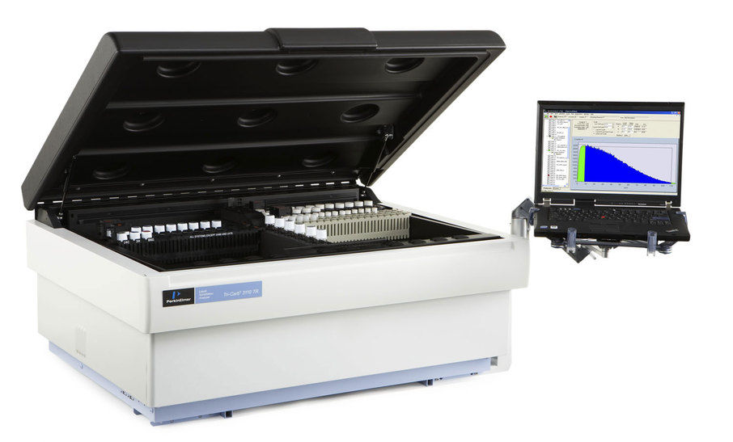
Жидкостно-сцинтилляционная спектрометрия
Notes:
Даже сравнительно простые ЖС приборы позволяли определить концентрации радионуклидов в двухкомпонентных смесях. Современные автоматические системы способны достоверно различить активности радионуклидов даже при очень близких максимальных энергиях бета-излучения, такие например как 14-углерод (156 кэВ) и 35-сера (167 кэВ).

Slide 20
Измерение черенковского излучения
Notes:
Современная ЖС приборы регистрируют очень слабые световые импульсы, что позволяет использовать их для измерения радиоактивности высокоэнергетических бета-излучателей по черенковскому излучению.

Slide 21
Излучение Черенкова-Вавилова
>0,267 МэВ
Notes:
Известно, что в прозрачной среде с показателем преломления n свет распространяется со скоростью, меньшей чем скорость света в вакууме, так как n всегда больше 1. Скорость бета-частиц в такой среде может оказаться выше, чем скорость света. В этих случаях возникает излучение Черенкова-Вавилова. Требование v>c’ эквивалентно равенству отношения скорости света в этой среде к скорости света в вакууме отношению 1 к n. Для воды n=1,33, тогда необходимое условие выполняется при энергиях бета-частиц выше чем 267 кэВ.

Slide 22
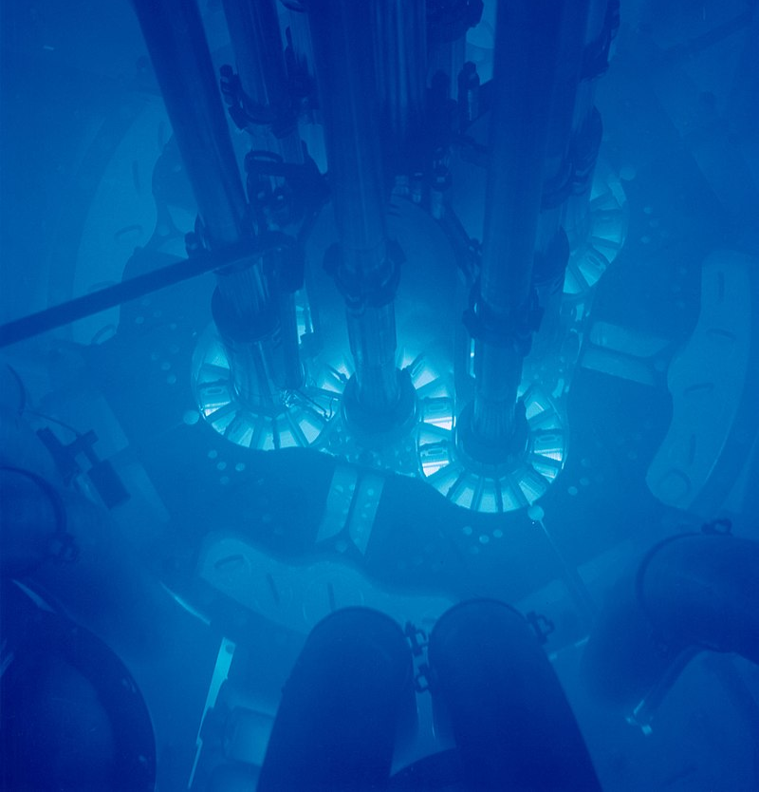
Излучение Черенкова-Вавилова
Излучение
Вавилова-Черенкова
в охлаждающей
жидкости
исследовательского
реактора
Национальной
лаборатории
Айдахо.
>0,267 МэВ

Slide 23
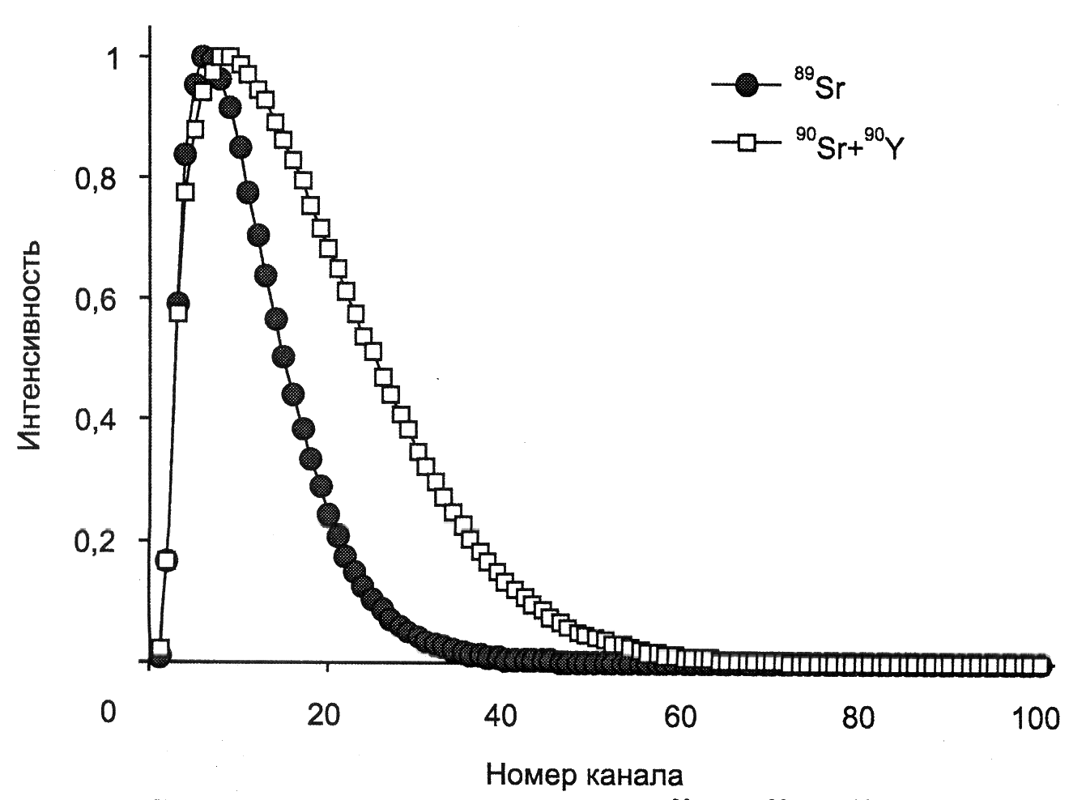
Спектры черенковского излучения
Notes:
Интенсивность черенковского излучения быстро возрастает с ростом энергии бета-частиц. На рисунке показаны спектры черенковского излучения стронция-89 (1,491 МэВ) и стронция-90-итрия-90 (0,546 и 2,28 МэВ).
При измерении радиоактивности по черенковскому излучению можно отказаться от ЖС смесей, при этом практически полностью отсутствует химическое гашение, фон существенно ниже, чем при ЖС измерениях. Кроме того, практически полностью отпадает очень важный для ЖС измерений вопрос о смешиваемости.

Slide 24
Эффективность регистрации по черенковскому излучению
Радионуклид | E_{β max}, МэВ | Эффективность, %
⁹⁰Sr | 0,54 | 1,5-3
⁴⁰K | 1,33 | 22-25
³²P | 1,7 | 50
⁹⁰Y | 2,28 | 70
Notes:
Эффективность регистрации по черенковскому излучению зависит от значения максимальной энергии бета-частиц. Для примера…
Однако, даже для самых высокоэнергетических бета-излучателей эффективность регистрации по черенковскому излучению не может достигнуть 100%, так как для любого бета-излучателя значительная часть бета-спектра приходится на частицы с энергией меньше пороговой, которые не регистрируются.

Slide 25
Другие методы определения радионуклидов
Масс-спектрометрия
Активационный анализ

Slide 26
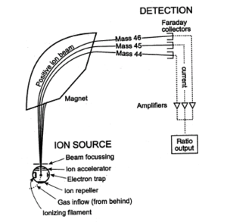
Масс-спектрометрия
Notes:
Масс-спектрометрия основана на ионизации атомов или молекул вещества и последующем разделении ионов по отношению их масс к зарядам. Ионизация определяемых элементов может быть осуществлена различными способами: с помощью электронного удара, искрового разряда, лазерного излучения, бомбардировкой пучком ионов, высокотемпературной плазмой и т.д.

Slide 27
Масс-спектрометрия
Notes:
Для разделения получившихся ионов сначала использовали магнитное поле. Траектория движения заряженных частиц в магнитном поле искривляется, причем радиус кривизны зависит от массы и заряда частиц.
@ В дополнение к магнитному полю используют электрическое поле. Такие приборы называют "приборами с двойной фокусировкой".

Slide 28
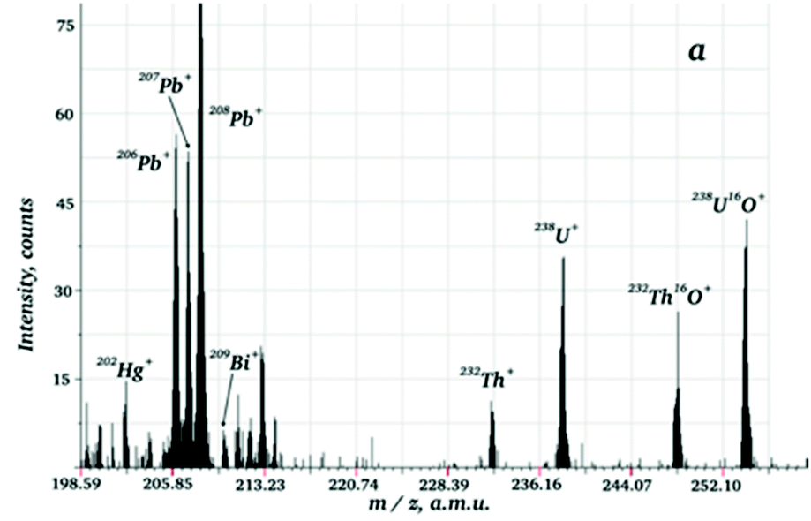
Масс-спектрометрия
Notes:
Масс-спектрометрия является основным методом для определения многих долгоживущих радионуклидов, для которых применение ядерно-спектрометрических методов затруднено из-за низкой удельной активности (чем больше период полураспада, тем меньше активность радионуклида). Например, масс-спектрометрия широко используется при разработке и контроле ядерного топлива как на этапе его производства, так и на этапе переработки.

Slide 29
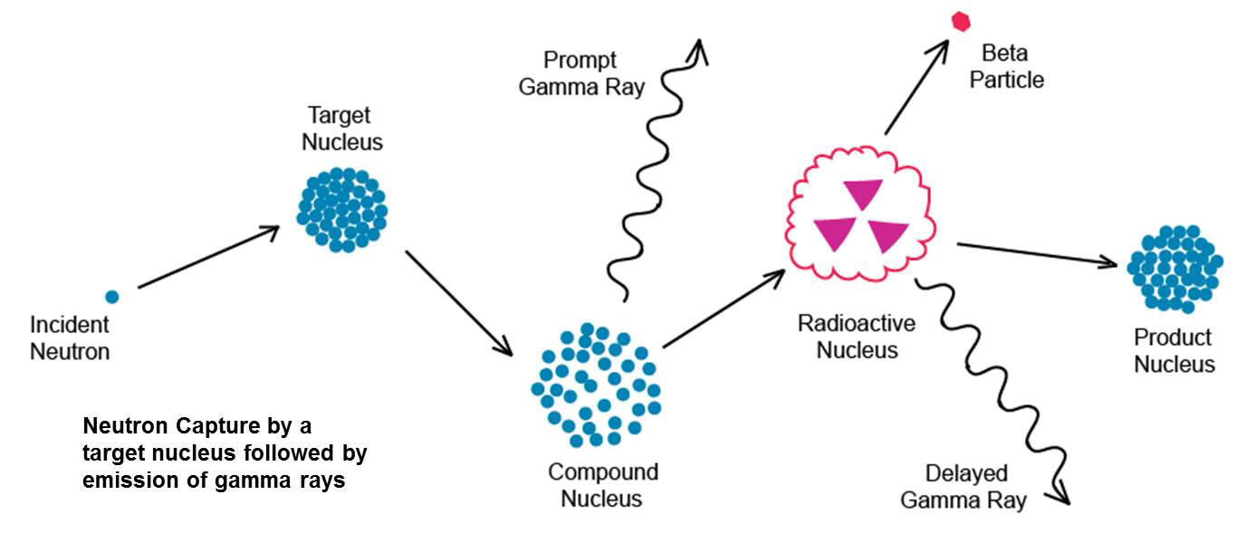
Активационный анализ
Notes:
Основой активационного анализа служит определение радионуклидов, образовавшихся в результате ядерных реакций. После облучения исследуемого вещества ядерными частицами (нейтронами, протонами, дейтронами и др.) или гамма-квантами с использованием методов ядерной спектрометрии проводят определение содержания продуктов активации.

Slide 30
Активационный анализ
N – количество ядер исходного элемента;
Ф – поток ядерных частиц или квантов;
σ – сечение (вероятность) ядерной реакции;
λ – постоянная распада продукта активации;
t₁ – времени облучения;
t₂ – выдержки после облучения.
Notes:
Активность продуктов активации прямо пропорциональна количеству ядер исходного изотопа и зависит от плотности потока ядерных частиц, вероятности (сечения) ядерной реакции с учетом скорости распада образующегося нуклида и времени облучения образца (1) и выдержки после облучения (2).

Slide 31
Активационный анализ
C_{обр.} – содержание определяемого компонента в исследуемом образце;
A_{обр.} – измеренная активность продукта активации в исследуемом образце;
C_{ст.} – содержание определяемого компонента в стандартном образце;
A_{ст.} – измеренная активность продукта активации в стандартном образце;
Notes:
На практике чаще используется метод относительного активационного анализа, когда измерение радиоактивности в исследуемом образце проводят вместе с определением радиоактивности в образце, для которого достоверно установлено содержание определяемого компонента.

Slide 32
Нейтронно-активационный анализ
Радионуклид | Продукты активации | Энергия γ-квантов, кэВ (выход, %) | Фактор выигрыша (I₂/I₁)
²³⁸U | ²³⁹U (23,5 мин) ²³⁹Np (2,36 сут.) | 74,7 (48%) 106,1 (27%) | 7,0·10⁶ 8,0 ·10⁵
²³²Th | ²³³Pa (27 сут.) | 312 (38%) | 4,0 ·10⁵
Notes:
Активационный анализ широко используют как для определения стабильных изотопов, так и для определения долгоживущих радионуклидов.
Фактор выигрыша, оцениваемый как отношение скорости счета частиц или квантов испускаемых ядрами продукта активации к скорости счета частиц или квантов испускаемых ядрами самого определяемого радионуклида может достигать 10⁵-10⁶.

